Slide 1


PROYECTO RentalCars
PRESENTACIÓN FINAL PORTAFOLIO DE TÍTULO

Slide 2


PROYECTO RentalCars
José Silva
Cargo: Product Owner
Funciones desempeñadas: Gestión del Backlog de Producto, Definición de la Visión del Producto, Revisión y Aprobación de Entregas
INTEGRANTES DEL PROYECTO
Daniel Contador
Cargo: Scrum Master
Funciones desempeñadas: Facilitación del Proceso Scrum, Promoción de los Principios Ágiles, Monitoreo del Desempeño del Equipo

Slide 3
PROYECTO RentalCars
DESCRIPCIÓN DEL PROYECTO
Problema o dolor
Descripción: Actualmente, uno de los principales inconvenientes que tienen las empresas de arriendo es la complejidad y duración de los trámites, así como la falta de transparencia en cuanto al precio final que se debe pagar. Los clientes, en muchas ocasiones, deben realizar consultas presenciales para conocer el costo total del arriendo, lo que limita su acceso.
Propuesta de solución
Descripción: Desarrollar una aplicación web para el arriendo de vehículos de lujo que gestione de manera eficiente el proceso de reservas, pagos y seguimiento de vehículos, asegurando una experiencia de usuario fluida y segura. Donde los usuarios puedan conocer de inmediato el precio que deben pagar.

Slide 4
PROYECTO RentalCars
Objetivo General
Desarrollar una aplicación web para el arriendo de vehículos de lujo que gestione de manera eficiente el proceso de reservas, pagos y seguimiento de vehículos, asegurando una experiencia de usuario fluida y segura.
Objetivos Específicos
Diseñar e implementar la interfaz de usuario de la aplicación web
Crear y optimizar una base de datos SQL
Desarrollar las funcionalidades de reserva y pago de vehículos
Implementar medidas de ciberseguridad
Realizar pruebas exhaustivas de la aplicación
Incorporar un módulo de seguimiento de vehículos

Slide 5
PROYECTO RentalCars
Alcances y limitaciones del proyecto
Alcances
Interfaz de usuario intuitiva que facilita la interacción del cliente con el sistema.
Base de datos segura y optimizada para gestionar usuarios, vehículos y transacciones.
Funcionalidades de reserva y pago integrando métodos seguros de pago.
Ciberseguridad para garantizar la protección de datos y prevenir accesos no autorizados.
Módulo de seguimiento de vehículos, incluyendo la verificación de disponibilidad y registro histórico de arriendos.
Limitaciones:
El proyecto se centra únicamente en la gestión de vehículos de lujo, por lo que no contempla el alquiler de vehículos de otras categorías.
Falta de optimización móvil: La plataforma se desarrolló como una aplicación web, sin una versión de app móvil en esta fase.

Slide 6
PROYECTO RentalCars
Metodología de trabajo para el desarrollo del proyecto
Metodología ágil SCRUM:
1. Planificación Inicial: Definición de Requerimientos, Establecimiento de Alcance
2. Diseño: Diseño de la Arquitectura, Prototipado
3. Desarrollo Iterativo: Sprints, Desarrollo de Funcionalidades, Revisión y Ajuste
4. Integración y Pruebas: Integración Continua, Pruebas de Calidad
5. Despliegue y Mantenimiento: Despliegue, Documentación, Soporte y Mantenimiento
6. Evaluación Final: Revisión de Objetivos, Lecciones Aprendidas

Slide 7
PROYECTO RentalCars
Cronograma para el desarrollo del proyecto
Actividad | Fase 1 |  |  |  | Fase 2 |  |  |  |  |  |  |  |  |  |  |  | Fase 3
 | S 1 | S 2 | S 3 | S 4 | S 5 | S 6 | S 7 | S 8 | S 9 | S 10 | S 11 | S 12 | S 13 | S 14 | S 15 | S 16 |  | S 17 | S 18
Análisis del caso
Visión del proyecto + 4 pilares
Épicas e Historias de Usuario
Product Backlog Priorizado
Sprint 0: Definición de requisitos.
Sprint 1: Desarrollo funcionalidades básicas.
Sprint 2: Funcionalidades de arriendo de vehículos.
Sprint 3: Funcionalidades de usuarios
Sprint 4: Integración y funcionalidades avanzadas
Evaluación final.

Slide 8
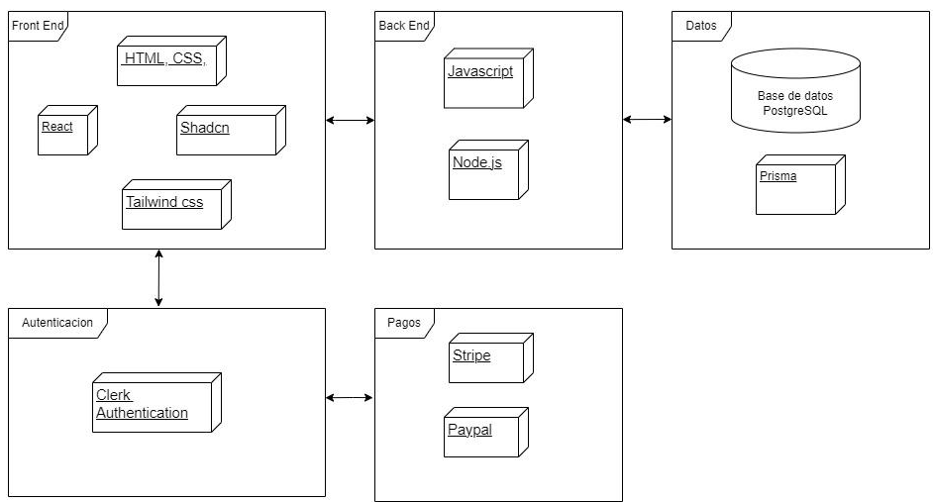
PROYECTO RentalCars
Arquitectura del software

Slide 9
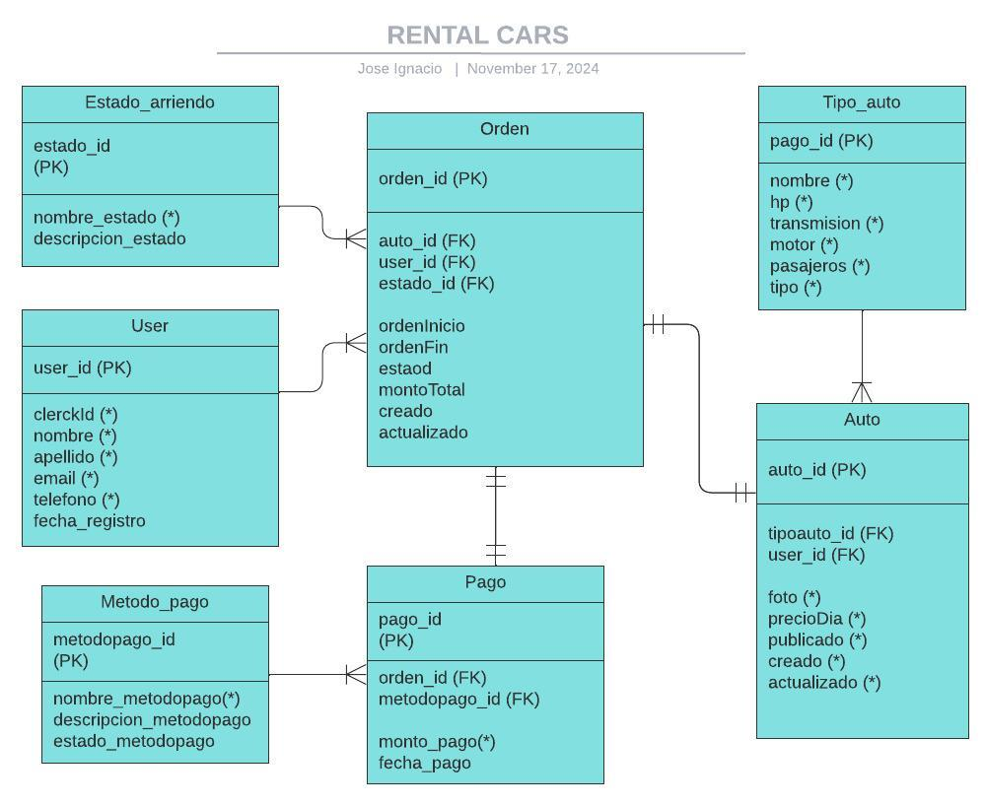
PROYECTO RentalCars
Modelo de datos

Slide 10








PROYECTO RentalCars
Tecnologías utilizadas

Slide 11
Resultados obtenidos
Desarrollo exitoso de la aplicación web: Se implementó una plataforma funcional para la gestión de reservas y pagos de vehículos de lujo, cumpliendo con los objetivos planteados.
Interfaz de usuario intuitiva: La aplicación incluye un diseño accesible y amigable que facilita la navegación y uso por parte de los clientes.
Base de datos optimizada: Se diseñó e implementó una base de datos SQL que asegura un manejo eficiente de la información de usuarios, vehículos y transacciones.

Slide 12
Resultados obtenidos
Funcionalidades clave implementadas:
Reservas en línea con confirmación inmediata.
Módulo de pagos integrando métodos seguros y confiables.
Seguimiento y verificación de la disponibilidad de vehículos.
Ciberseguridad fortalecida: Se implementaron medidas para proteger los datos sensibles y prevenir accesos no autorizados.
Validación del sistema: La aplicación fue sometida a pruebas exhaustivas, garantizando un funcionamiento robusto y estable.

Slide 13
Obstáculos presentados durante el desarrollo
En primera instancia, a la hora de querer implementar la pasarela de pagos Stripe, al ver la documentación nos dimos cuenta que no nos sirve en Chile. entonces nos quedamos con la solamente el método de pago de tarjetas y Paypal.
Como usamos un agente autenticador de usuarios, tuvimos problemas al extraer el nombre de usuario y correo, clerk tiene una ruta donde se peude traer datos del usuario, se crea un archivo api y se define el método get, genera la ruta y cargamos el nombre en la tabla de admin para ver las reservas.
Adaptar el módulo de reservas, específicamente cuando seleccionamos las fechas. ¿La persona podría arrendar el mismo auto los mismo días que otros clientes?,¿Qué pasaba si ya estaba reservado ese auto?.
La solución fue obtener las fechas del arriendo de ese auto, y bloquear las fechas ya reservadas. Para que no hubiera problemas de reservas duplicadas con el mismo auto

Slide 14


DEMOSTRACIÓN DEL RESULTADO DEL PROYECTO
*Exposición del sistema
Repositorio Github
https://github.com/DanielContador/grupo4
Escanear Código QR para ir al sitio
Link del sitio
https://rental-cars-sable.vercel.app/

Slide 15
PREGUNTAS DE LA COMISIÓN

